Slide 1

Проект внедрения программы автоматизированного подбора персонала

Slide 2

Гибкие навыки (Soft skills) –
навыки специалиста XXI века

Slide 3

Зарубежная аналитика
Всемирный экономический форум
Давос 2016
Зарубежная аналитика

Slide 4

Десять гибких навыков будущего
Умение решать комплексные задачи
Критическое мышление
Творческое мышление
Умение управлять людьми
Умение работать в команде
Способность распознавать свои и чужие эмоции, управлять ими
Умение формировать суждения и принимать решения
Клиентоориентированность
Ведение переговоров
Переключение с одной задачи на другую

Slide 5

Идея проекта
Искусственная интеллектуальная система обучается на страницах соцсетей по разметке данных, заранее составленной экспертами в области психологии, лингвистики и других наук.
Обученная нейросеть на основе лексических, визуальных и иных маркеров устанавливает необходимые психоэмоциональные и интеллектуальные качества.
Внедрение программы IPA Re-Search (Intelligent Process Automation Recruiting Search)

Slide 6
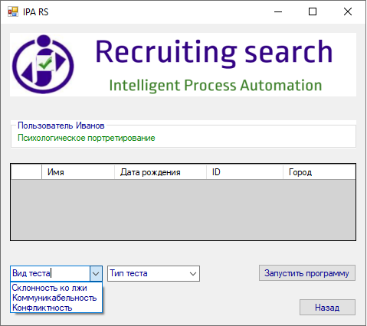
О продукте
IPA Re-Search – программа для оптимизации рекрутинга, позволяющая на ранних стадиях отбора выявлять психоэмоциональные и интеллектуальные качества соискателей на основе информации, размещенной в свободном доступе в сети Интернет.
Программа написана на языке программирования Python. Это обеспечивает кроссплатформенность приложения.
Доступ к программе дает возможность пользоваться следующими услугами:
Психологическое портретирование претендента на вакансию по отдельным личностным и мотивационным качествам:
  Оценка претендента на конфликтность/бесконфликтность;
  Оценка претендента на коммуникабельность;
  Оценка претендента на креативность и другие качества
Скрининг группы претендентов на вакансию на основе психологического портретирования.
* Логотип программы, пользовательский интерфейс находятся в стадии разработки.

Slide 7

Рынок программ автоматизированного
подбора персонала
Рынок по продаже программ автоматизированного подбора персонала очень перспективен.
По оценке Фонда развития интернет-инициатив, в России спрос на технологии автоматизированного подбора персонала составляет 16 млрд. рублей в год, а удовлетворяется всего на 1 миллиард.
В целом на российском рынке подбора персонала мало IT-компаний и стартапов.
За рубежом таких платформ больше сотни. Фактически отсутствуют онлайн-порталы по поставке сотрудников массовых профессий, которые могли бы упростить взаимодействие работодателей и соискателей и сократить время обеих сторон.

Slide 8
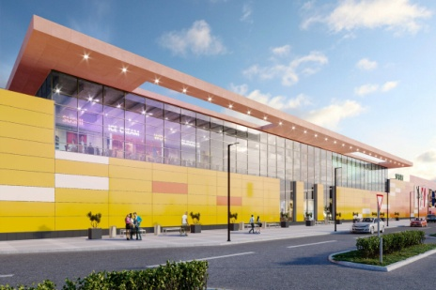


Потребители программы
Сетевые ритейлеры
Кадровые рекрутинговые агентства
Отделы кадров предприятий

Slide 9


Перспективы реализации проекта
Создание Центра профориентационной и кадровой аналитики
для выпускников школ, выбирающих профессию
для выпускников вузов, ищущих место работы
для руководителей, желающих устранить кадровые риски
для государственных органов, выявляющих кадровый потенциал региона

Slide 10
Будем рады сотрудничеству!
КОНТАКТЫ:
Руководитель проекта
Воронин Александр Викторович
доцент ФГБОУ ВО «Саратовская государственная юридическая академия»
Телефон:
+ 7 903 020 68 70
E-mail:
voroninsergeeva@mail.ru

